Slide 1
Муниципальное имущество для предоставления в аренду - имущество казны (без льгот)

Slide 2
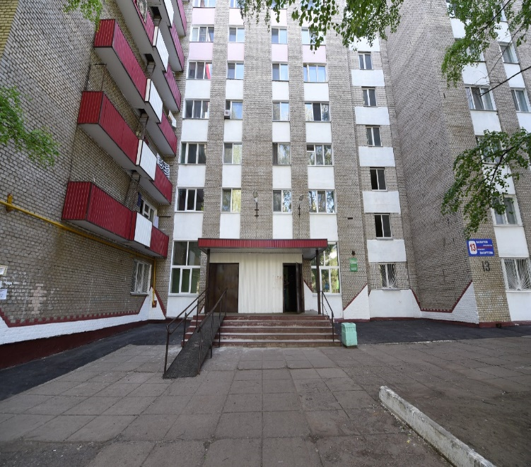
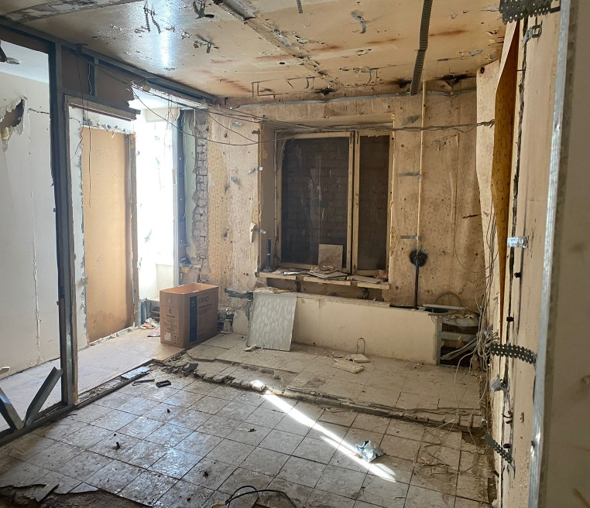
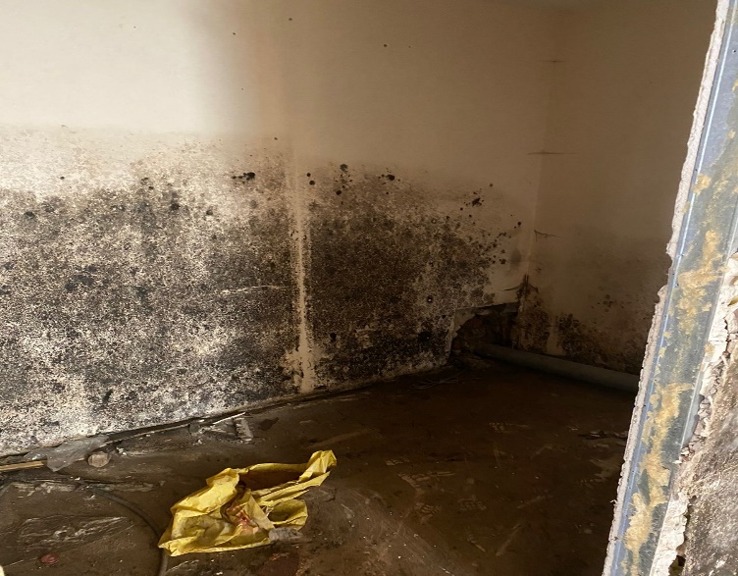
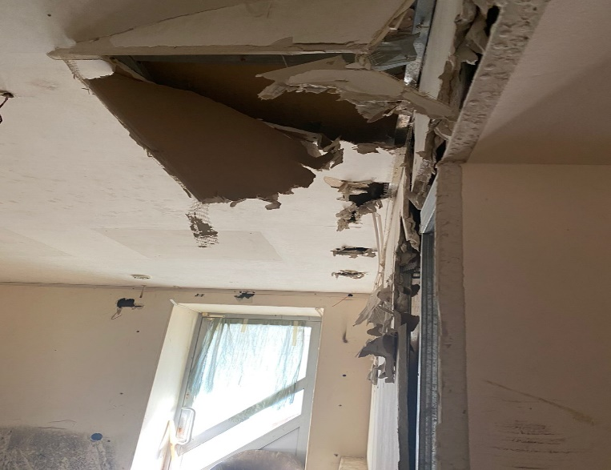
Нежилое помещение № 1003 пр. Вахитова, д. 13 S=94,4 кв.м.

Slide 3
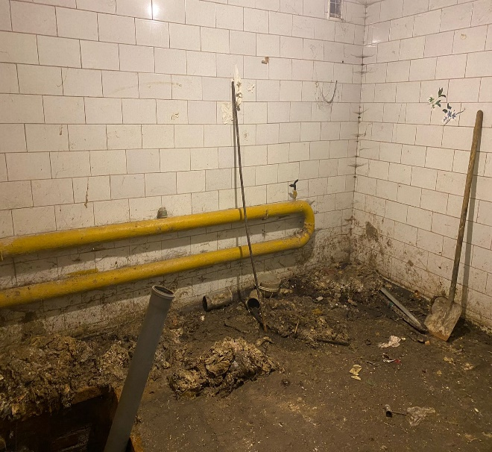
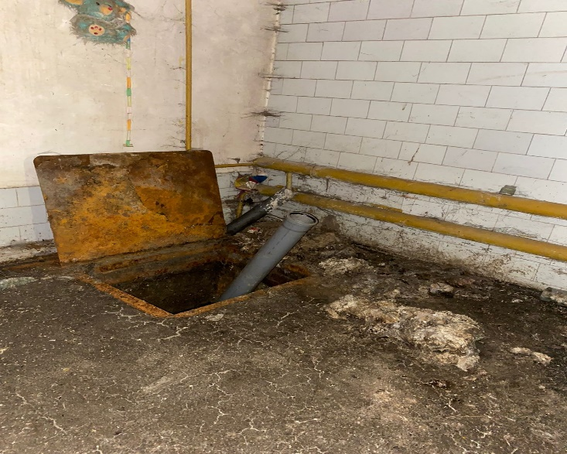
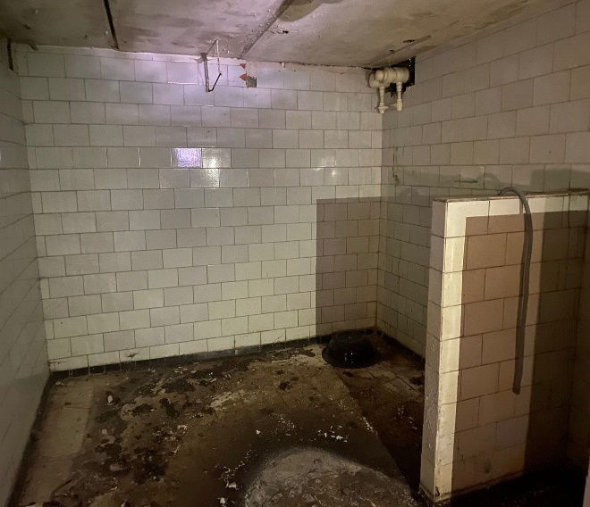
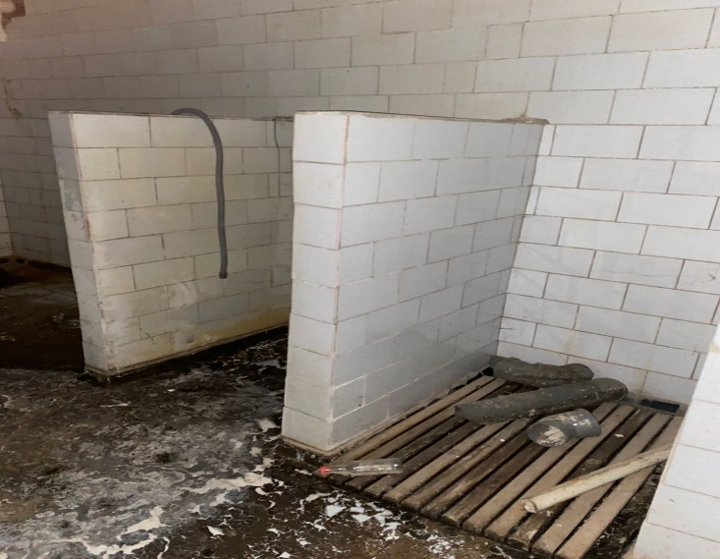
Нежилое помещение № 1002 пр. Вахитова, д. 13 S=82,3 кв.м.

Slide 4
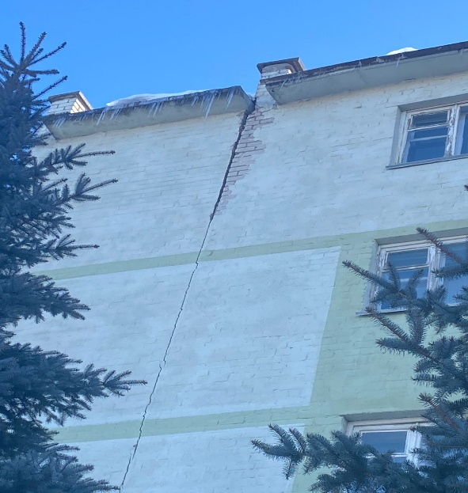
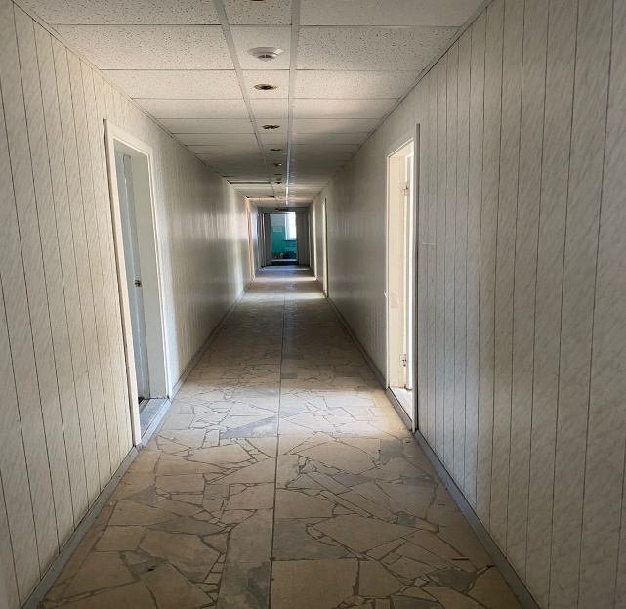
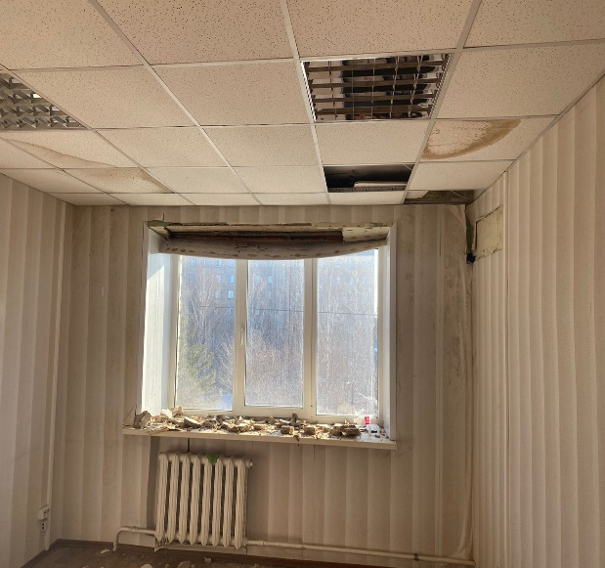
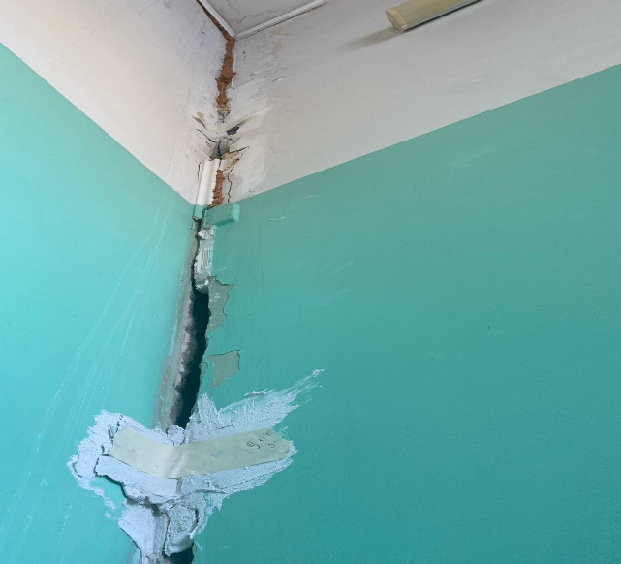
Нежилые помещения ул. Студенческая, д. 7, этажи 2-5
S=2453,1 кв.м ( в т.ч подвал S=852,4).
Передано в аренду ООО «Жилэнергосервис-НК» 98,2 кв.м (часть 4 этажа). Срок окончания договора 07.09.2024
Передано в безвозмездное пользование НКТИ 182,5 кв.м . Срок окончания договора -31.12.2024

Slide 5
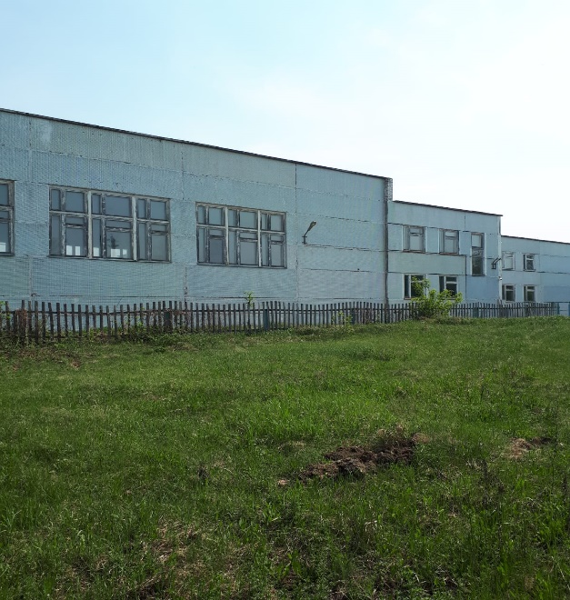
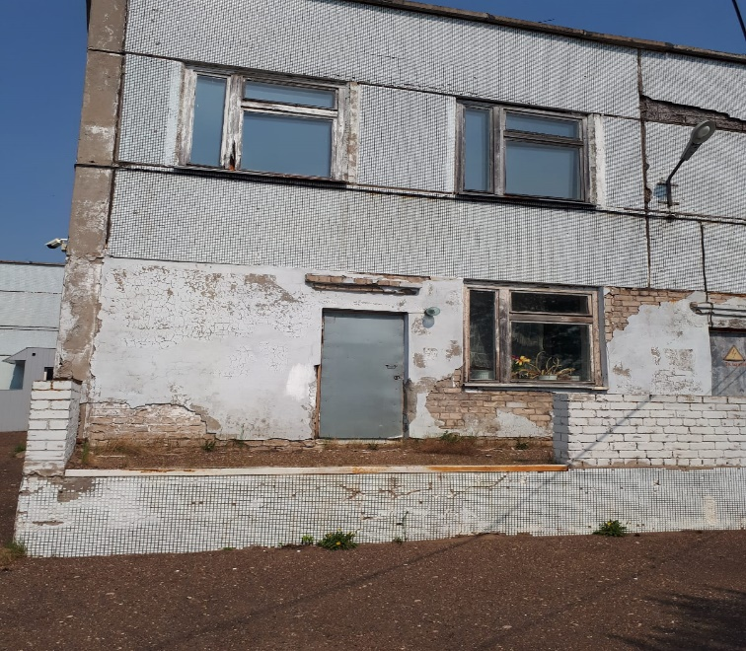
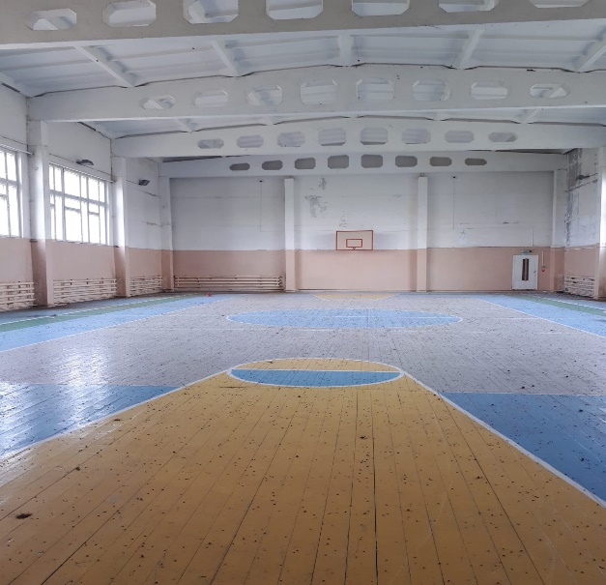
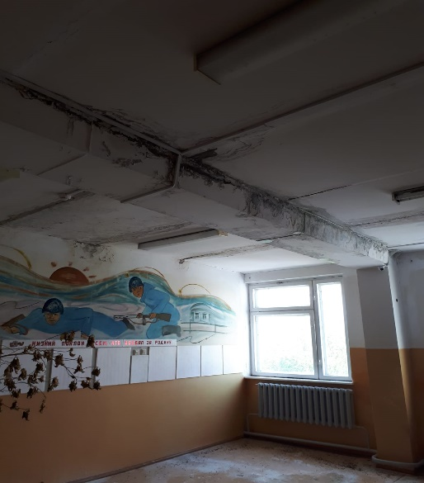
Здание школы
Нижнекамский район, н.п.Кулмакса, ул.Школьная, д.68 S= 1958,1 кв.м.

Slide 6
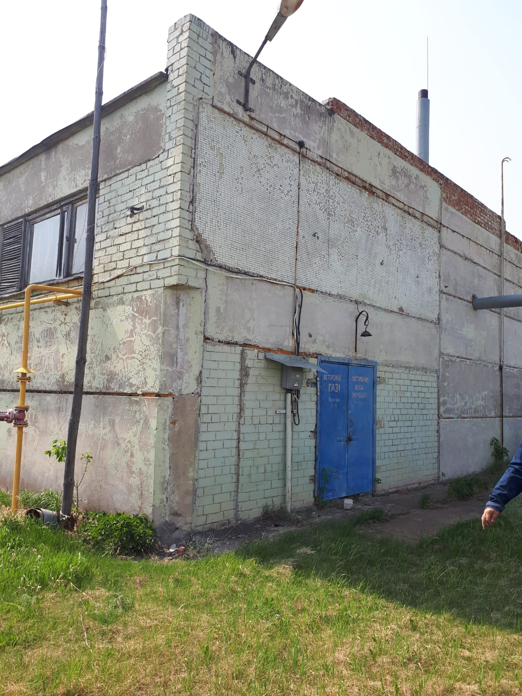
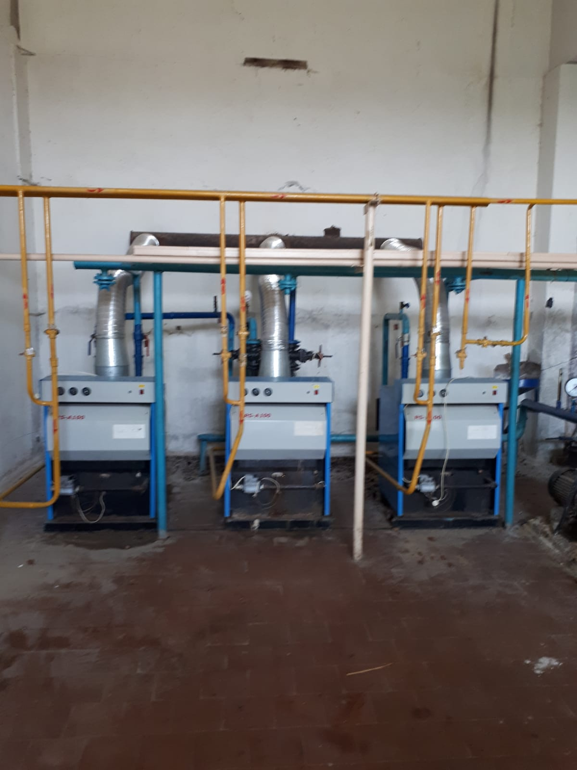
Школа, гараж, котельная
Нижнекамский район, н.п.Кулмакса, ул.Школьная,д.68
S= 1958,1 кв.м.

Slide 7
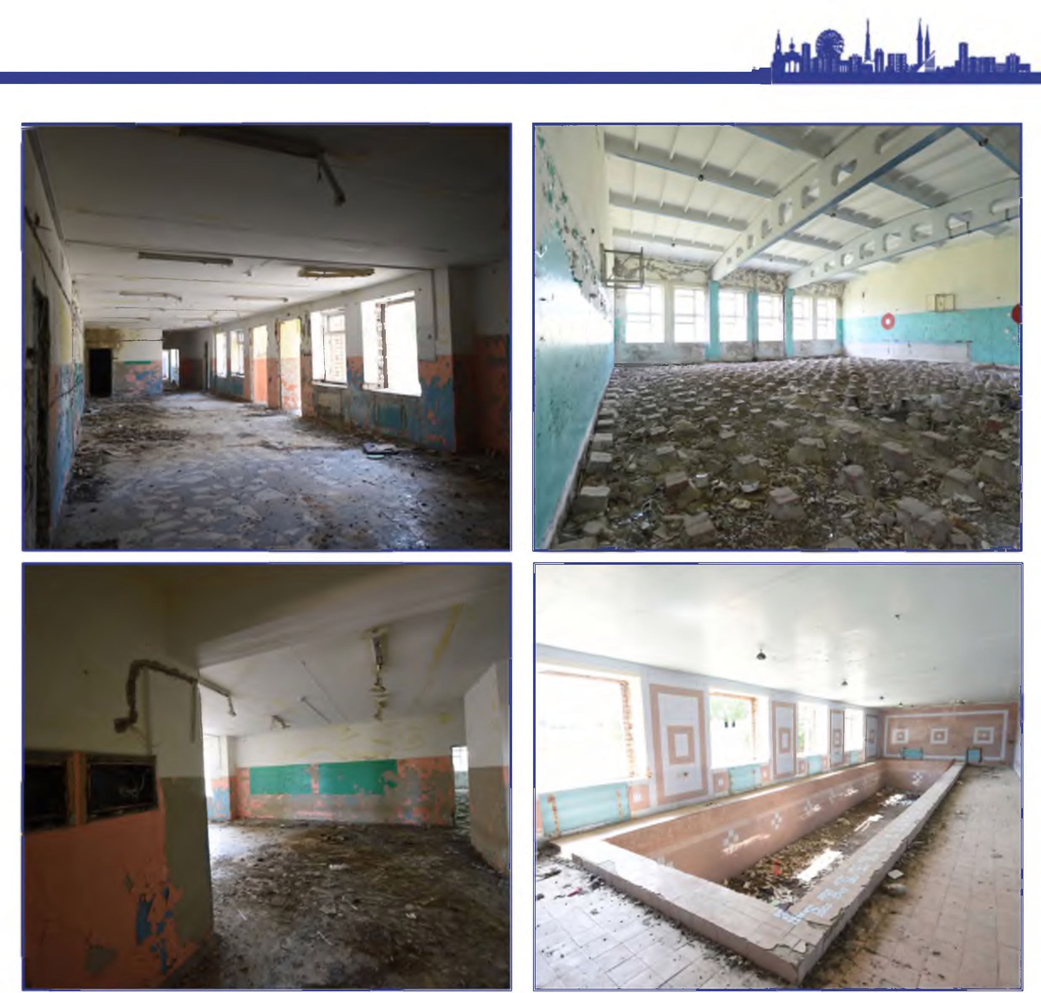
Здание школы
Нижнекамский район, п..Камский, ул.Ленинградская, д.1
S= 2313,5кв.м.

Slide 8
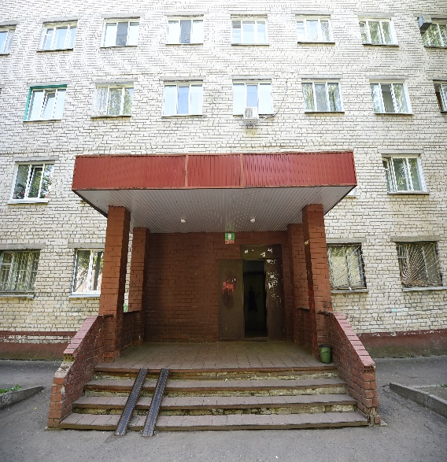
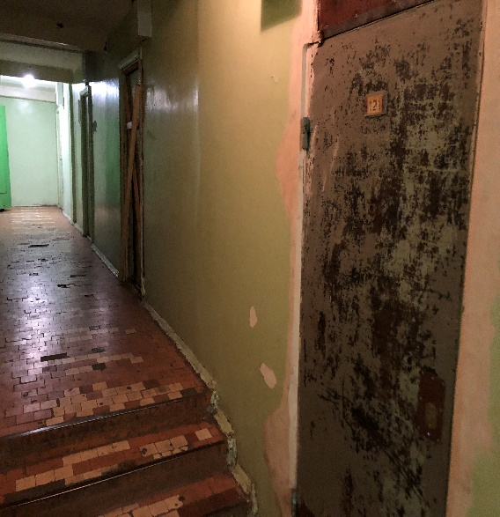
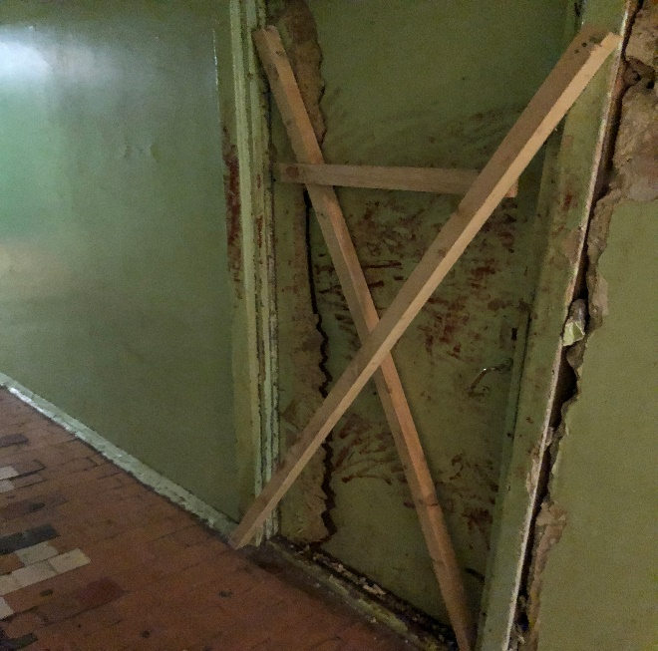
Нежилое помещение №1002, ул. Студенческая, д.9 S=68,8 кв.м.

Slide 9
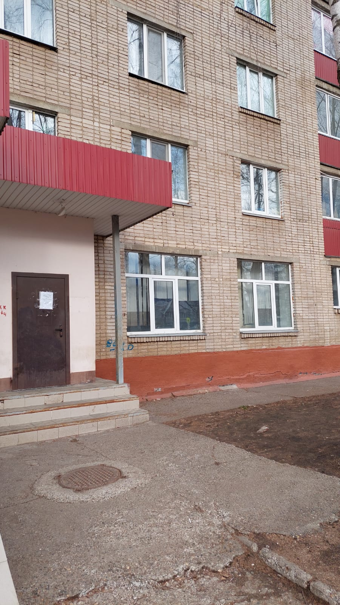
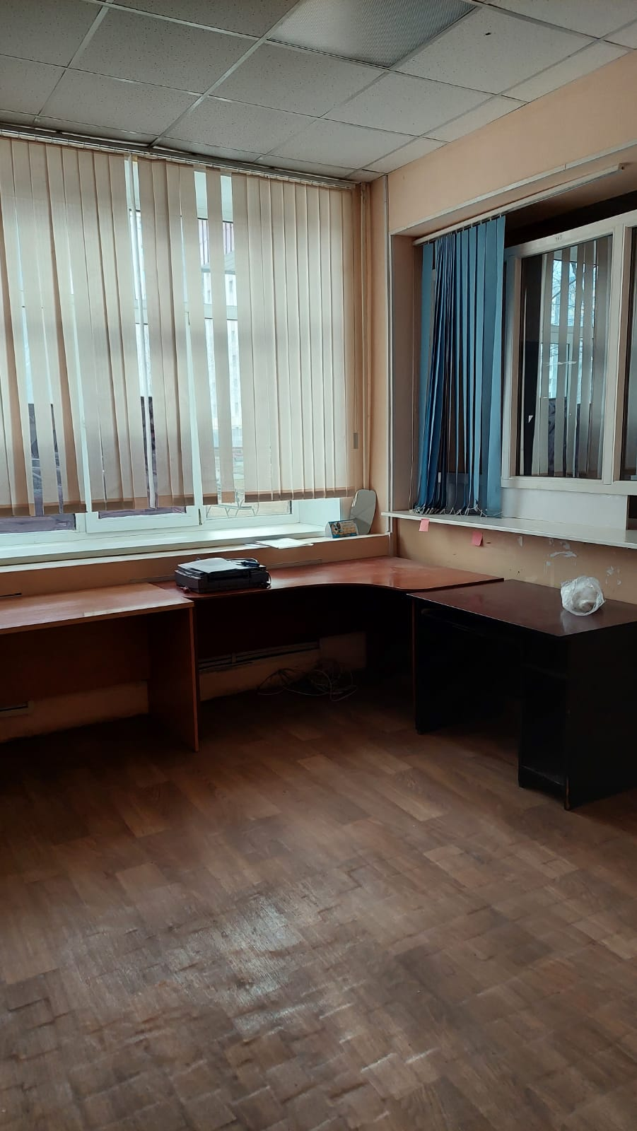
Нежилое помещение №1000, ул. Корабельная, д.40 S=73,5 кв.м.

Slide 10
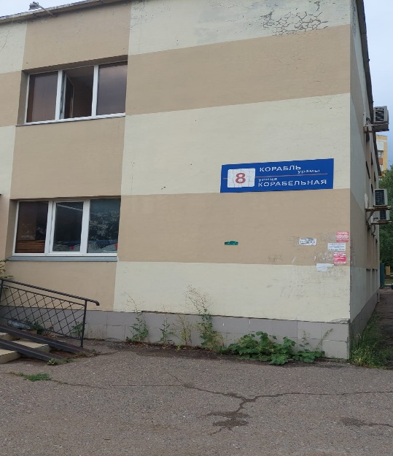
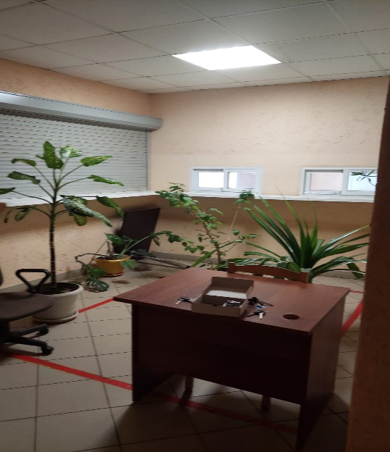
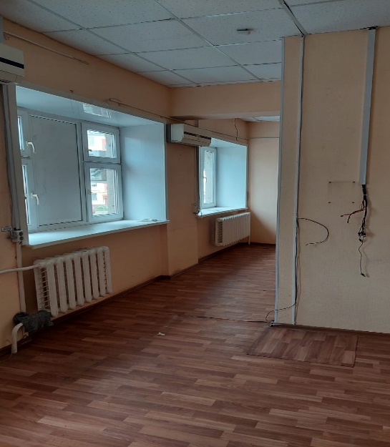
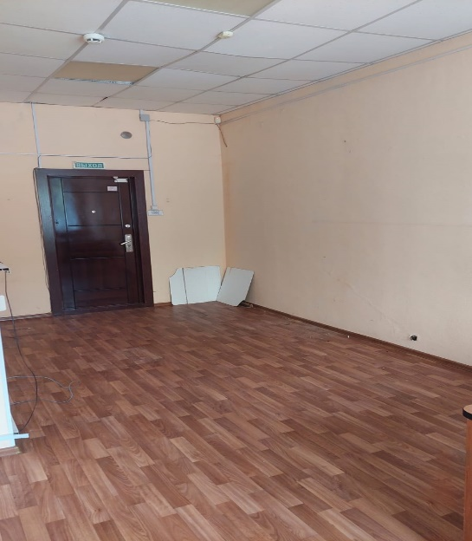
Нежилое помещение №1002-1004, ул. Корабельная, д.8 S=49,9 кв.м.

Slide 11
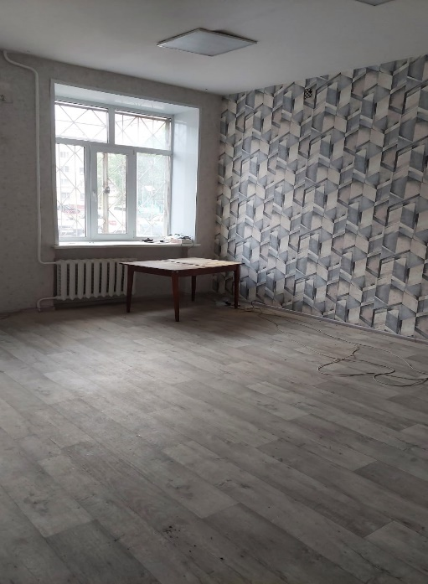
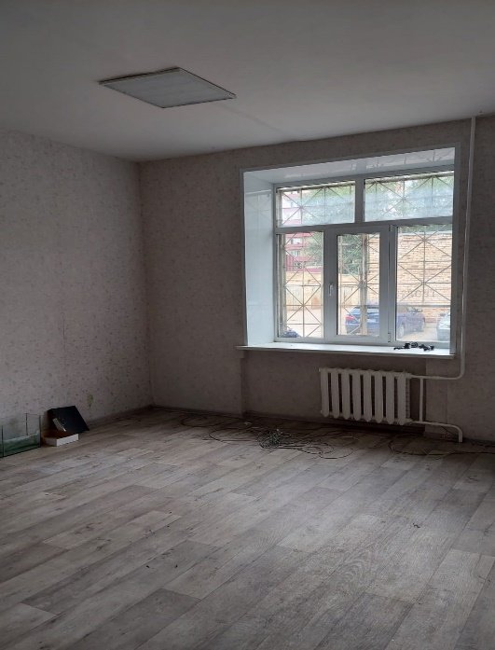
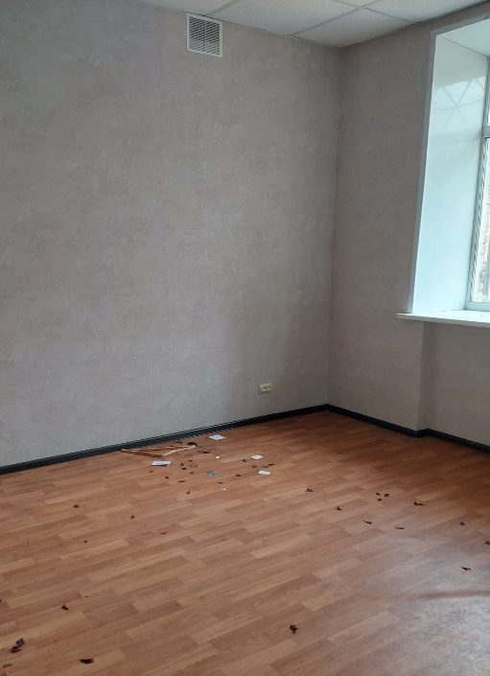
Нежилые помещения №1001,1004, ул. Студенческая, д.35 S=49,4 кв.м.

Slide 12
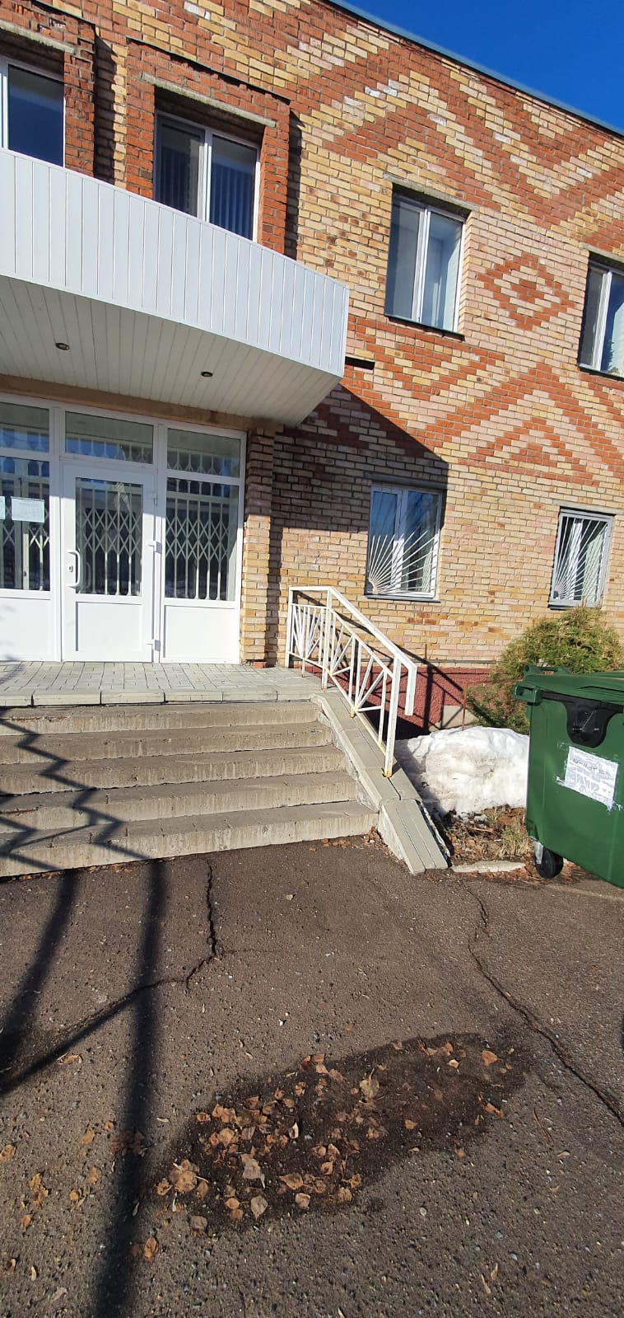
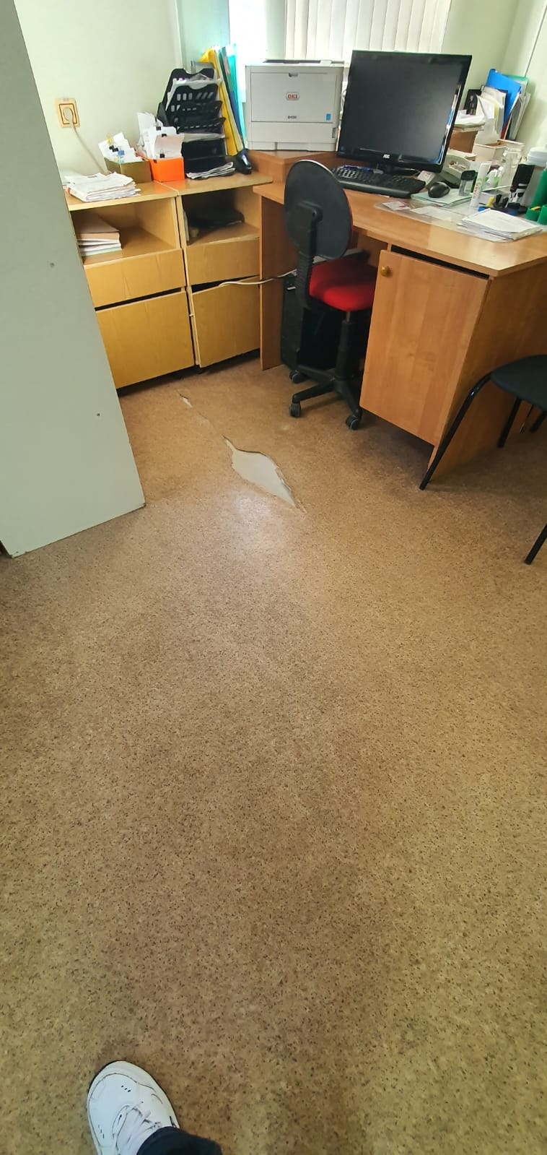
Часть нежилого помещения № 1001 площадью 353,0 кв.м, пос. Красный Ключ, ул. Садовая, д. 2а

Slide 13
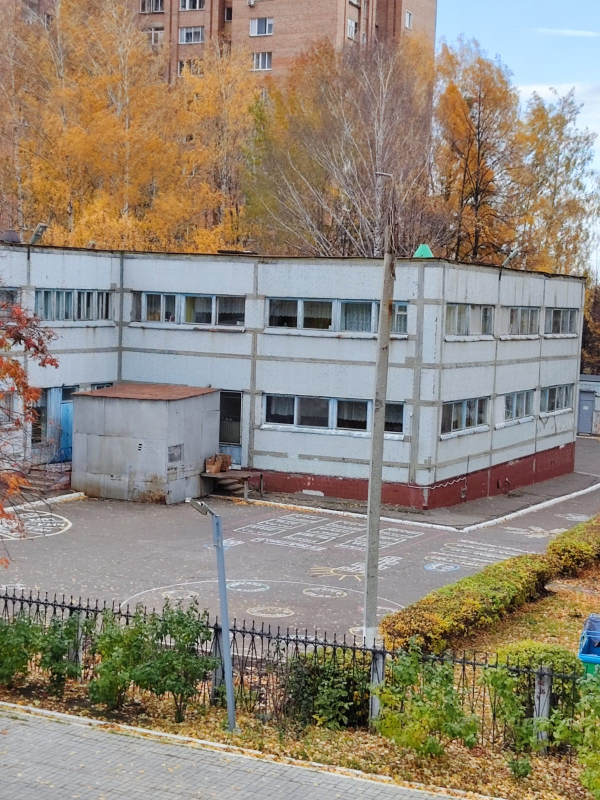
Здание детского сада № 41, площадь 3388,40 кв.м, ул. Гагарина, д.50Б

Slide 14
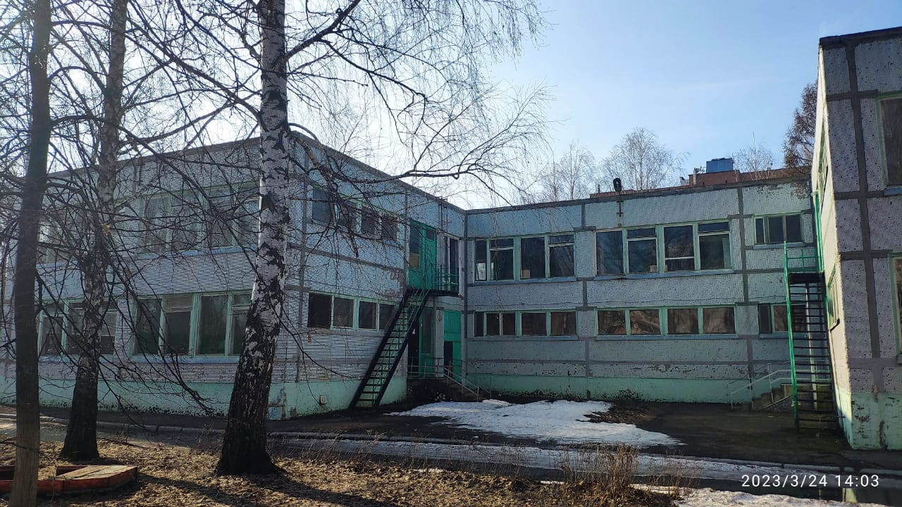
Здание детского сада № 34, площадь 3376,70 кв.м, ул. Кайманова, д.10

Slide 15
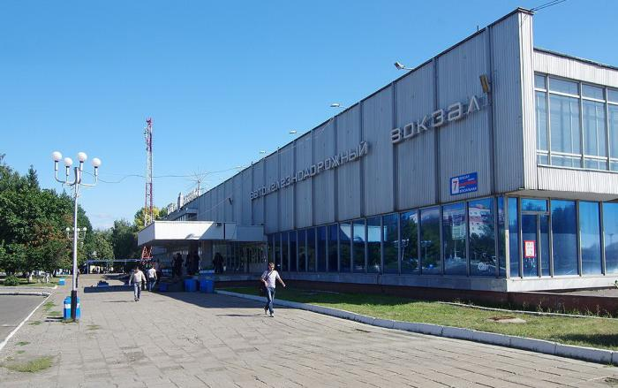
Здание автовокзала, площадь 3069,7 кв.м, ул. Вокзальная, д.7

Slide 16
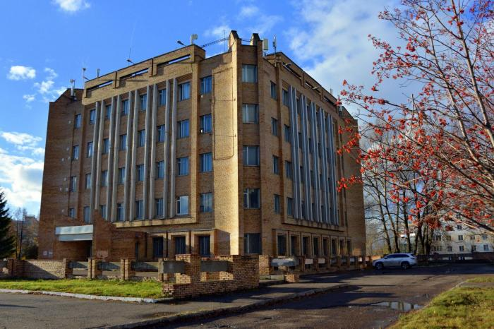
Здание Дома быта, площадь 4305,1кв.м, пр. Шинников, д.39

